Slide 1
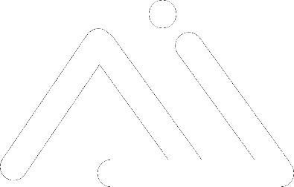
자료구조
그래프
이은성

Slide 2
체스게임
01
그래프란?
02
CONTENT
목차
그래프의 종류
03
그래프 구현
04
이번주 문제

Slide 3

그래프(Graph) 란?
그래프
▶ 그래프
종류
단순히 노드 (N, node) 와 그 노드를 연결하는 간선(E, edge)을 하나로 모아 놓은 자료구조
연결된 객체 간의 관계를 표현할 수 있는 자료구조임
예) 지도상의 경로, 지하철 노선도, 선수 과목
구현
문제

Slide 4
그래프(Graph) 란?
그래프
▶ 그래프 vs 트리
종류
 | 그래프 | 트리
정의 | 노드와 그 노드를 연결하는 간선을 하나로 모아 놓은 자료구조 | DAG(Directed Acyclic Graph, 방향성이 있는 비 순환 그래프)의 한 종류
방향성 | 방향 그래프(Directed), 무방향 그래프(Undirected) 모두 존재 | 방향이 있음
사이클 | 사이클 가능, 자체간선도 가능 순환그래프, 비 순환 그래프 모두 존재 | 사이클, 자체간선 다 불가능 비 순환 그래프
루트 노드 / 부모 - 자식 | 루트 , 부모, 자식 노드의 개념 없음 | 한 개의 루트 노드만이 존재, 모든 자식 노드는 한 개의 부모 노드 만을 가짐, 부모-자식 관계 있음, top-bottom 또는 bottom-top으로 이루어짐
구현
문제

Slide 5
그래프(Graph) 란?
그래프
▶ 그래프 vs 트리
종류
 | 그래프 | 트리
모델 | 네트워크 모델 | 계층 모델
순회 | DFS, BFS | DFS, BFS 안의 Pre-order, In-order, Post-order
간선의 수 | 그래프에 따라 간선의 수가 다름, 없을 수도 있음 | 노드가 N개인 트리는 항상 N – 1 개의 간선을 가짐
경로 | - | 임의의 두 노드 간의 경로는 유일
구현
문제

Slide 6
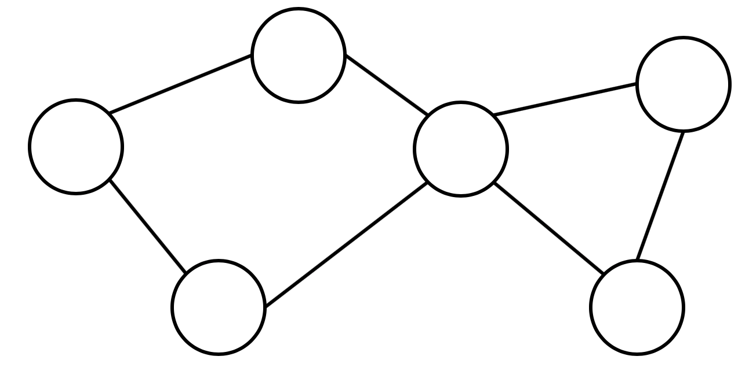
그래프의 종류
그래프
▶ 무방향 그래프
종류
간선에 방향성이 없는 그래프
간선을 통해서 양방향으로 갈 수 있음
구현
문제

Slide 7
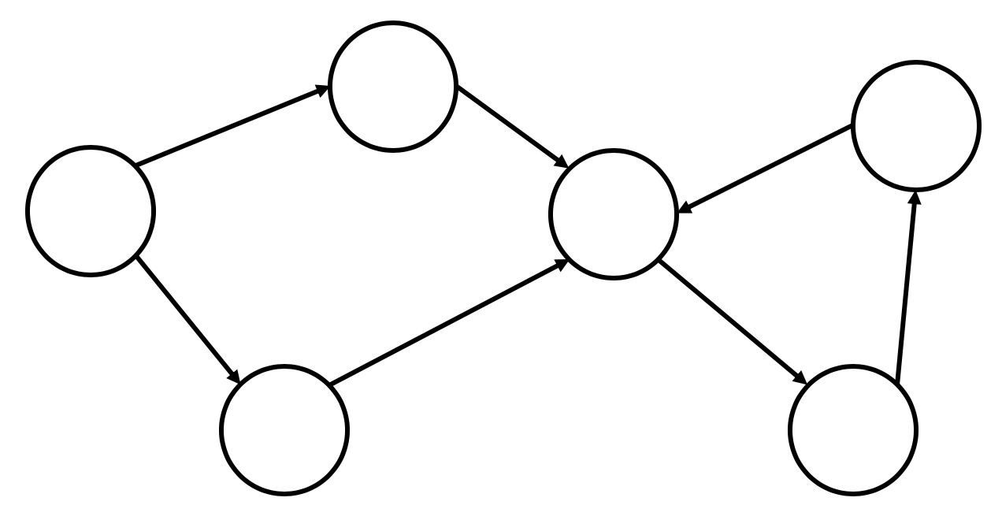
그래프의 종류
그래프
▶ 방향 그래프
종류
간선에 방향성이 있는 그래프
A -> B가 성립하더라도 B -> A는 성립하지 않을 수 있음
구현
문제

Slide 8
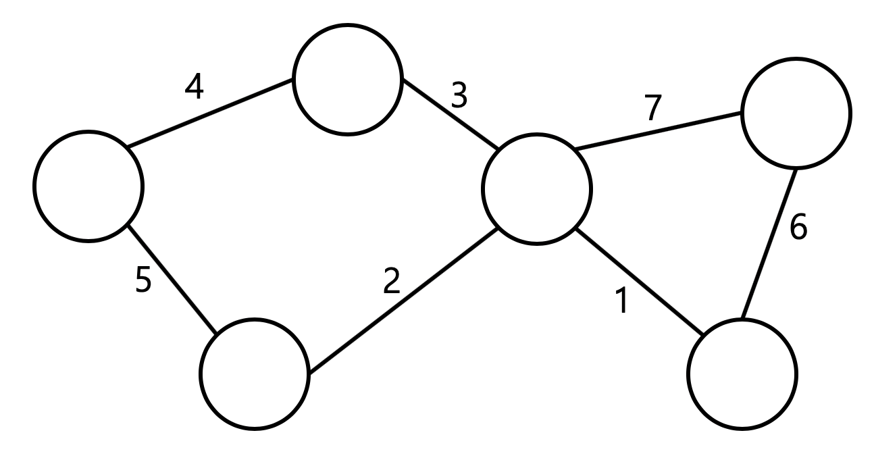
그래프의 종류
그래프
▶ 가중치 그래프
종류
간선에 비용이나 가중치가 할당된 그래프
예) A도시에서 B로 갈 때의 비용이나 시간
구현
문제

Slide 9
그래프의 종류
그래프
▶ 연결 그래프
종류
무방향 그래프에 있는 모든 정점쌍에 대해서 항상 경로가 존재하는 경우
예) 트리 : 사이클을 가지지 않는 연결 그래프
구현
문제

Slide 10
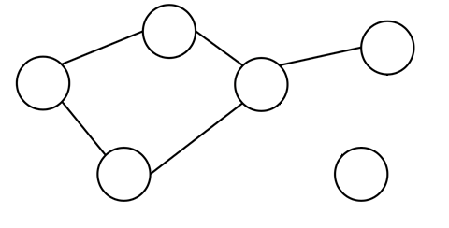
그래프의 종류
그래프
▶ 비연결 그래프
종류
무방향 그래프에서 특정 정점쌍 사이의 경로가 존재하지 않는 경우
구현
문제

Slide 11
그래프의 종류
그래프
▶ 사이클 그래프
종류
단순 경로의 시작 정점과 종료지점이 동일한 경우
(단순 경로 : 경로 중에서 반복되는 정점이 없는 경우)
구현
문제

Slide 12
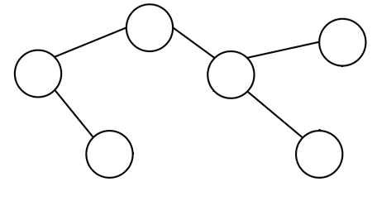
그래프의 종류
그래프
▶ 비순환 그래프
종류
사이클이 없는 그래프
구현
문제

Slide 13
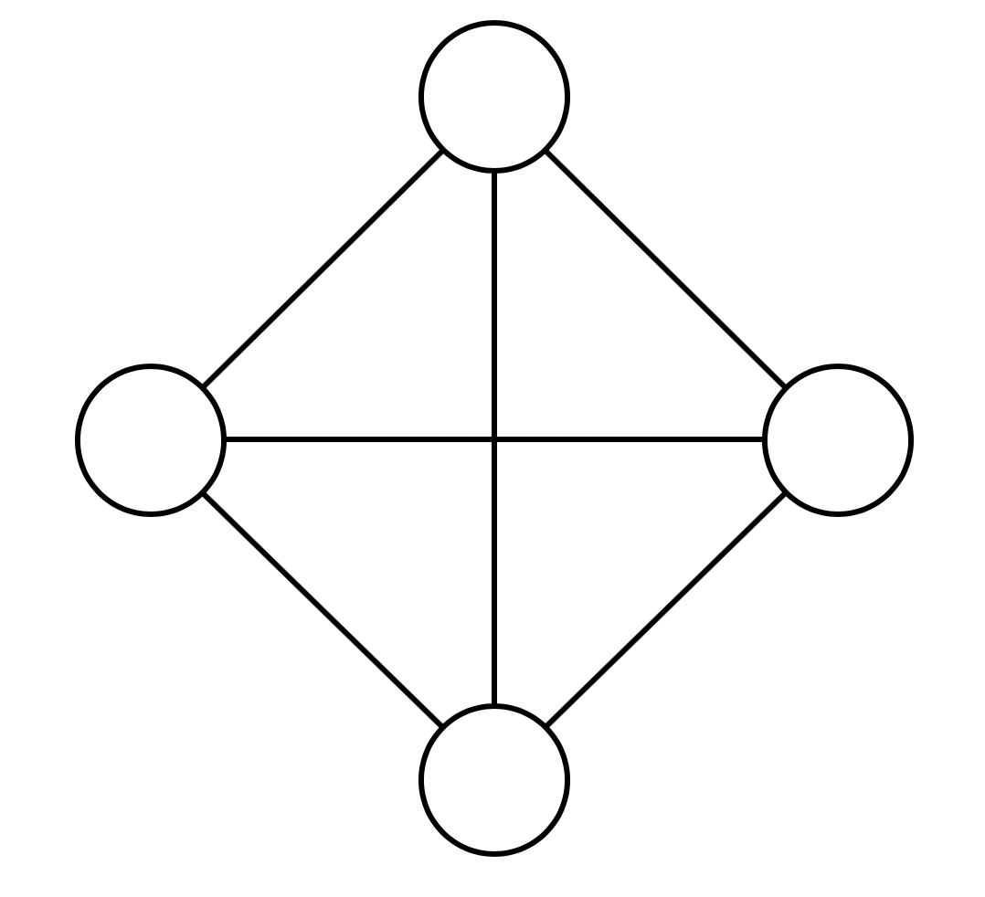
그래프의 종류
그래프
▶ 완전 그래프
종류
그래프에 속해있는 모든 정점이 서로 연결되어 있는 그래프
노드가 N개이면 간선의 수는 n * (n – 1) / 2
구현
문제

Slide 14
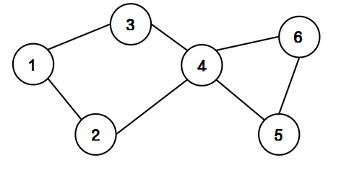
그래프 구현
그래프
▶ 인접리스트
종류
연결리스트나 vector를 이용해서 표현
구현
문제
1 : 2, 3
2 : 1, 4
3 : 1, 4
4 : 2, 3, 5, 6
5 : 4, 6
6 : 4, 5

Slide 15
그래프 구현
그래프
▶ 인접행렬
종류
N * N 배열로 구현 가능
구현
문제
 | 1 | 2 | 3 | 4 | 5 | 6
1 | 0 | 1 | 1 | 0 | 0 | 0
2 | 1 | 0 | 0 | 1 | 0 | 0
3 | 1 | 0 | 0 | 1 | 0 | 0
4 | 0 | 1 | 1 | 0 | 1 | 1
5 | 0 | 0 | 0 | 1 | 0 | 1
6 | 0 | 0 | 0 | 1 | 1 | 0

Slide 16
그래프 구현
그래프
▶ 인접리스트 vs 인접행렬
종류
구현
 | 인접리스트 | 인접행렬
사용 | 그래프 내에 간선의 수가 작을 경우(희소그래프) | 그래프내에 간선의 수가 많은 경우 (밀집 그래프)
장점 | 특정 노드에 인접한 노드들을 쉽게 찾을 수 있음 그래프에 존재하는 모든 간선의 수는 O(N + E) 안에 알 수 있음 | 두 정점사이의 간선의 존재여부를 O(1)만에 알 수 있음
단점 | 두 정점 간에 연결이 되어있는지를 알고 싶다면( A -> B ) 정점의 차수만큼의 시간이 필요함 | 간선의 수와 무관하게 항상 N^2의 메모리 공간이 필요함 그래프에 존재하는 모든 간선의 수는 O(N^2)만에 알 수 있음
문제

Slide 17
이번주 문제
그래프
종류
백준 2644번 촌수계산
(https://www.acmicpc.net/problem/2644)
구현
문제

Slide 18
THANK YOU

